Slide 1
自己紹介
古賀研究室 M2 三原寛寿
2021/4/09

Slide 2
Profile
名前 : 三原寛寿 (みはらかんじゅ)
出身 : 福岡県
年齢 : 23歳
サークル : ハブマン(サッカー)
趣味 : サッカー, ゲーム,その他(アニメ,漫画,スケボー)
アウトドア -> インドア

Slide 3
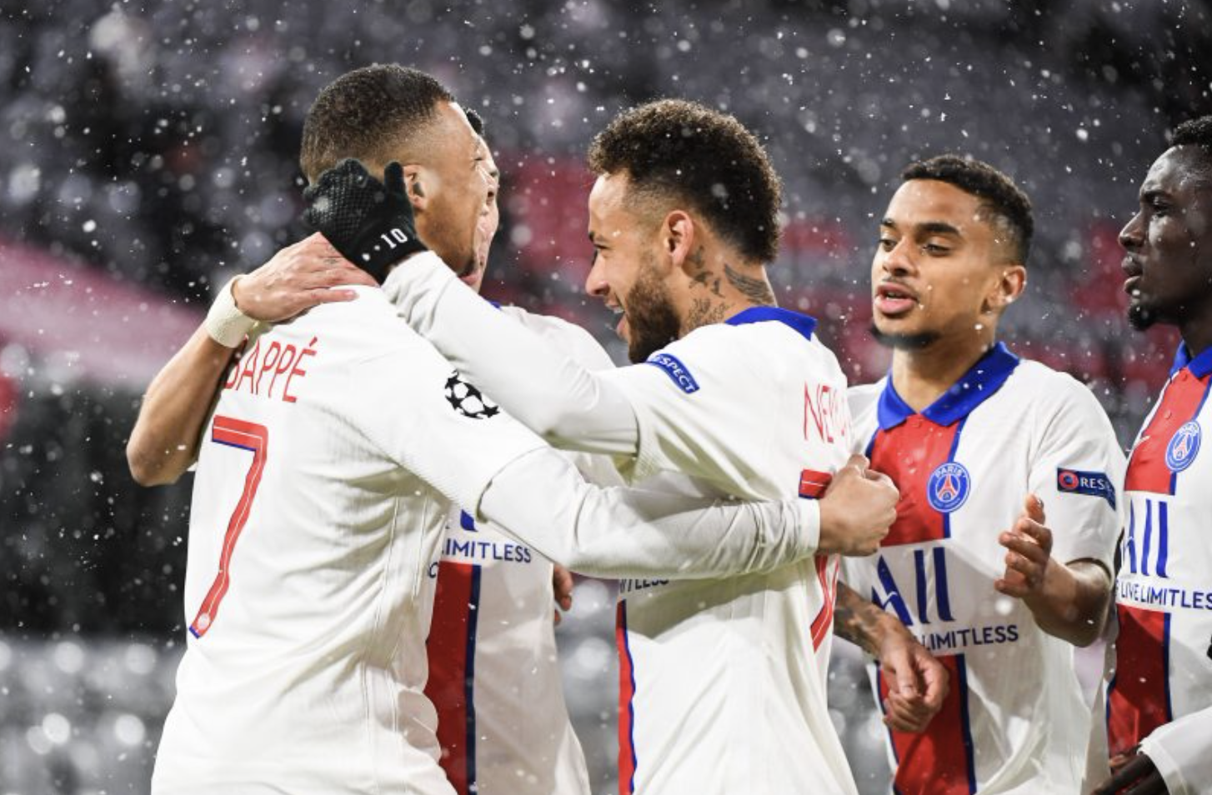
サッカー
見ることが主に好き
欧州サッカーのみ
深夜に作業しながら
たまにプレイする

Slide 4

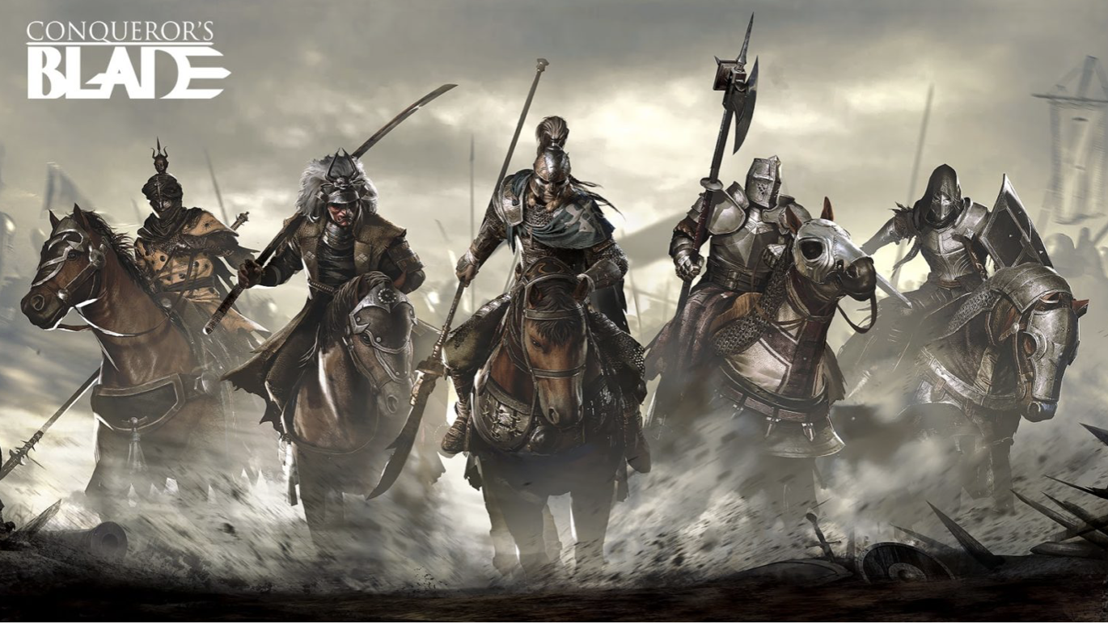
ゲーム
コロナで家にいることが増え、休みの日はよく遊んでます
同じゲームしてるならぜひ遊んでください。
主にPC,たまにPS4

